Slide 1
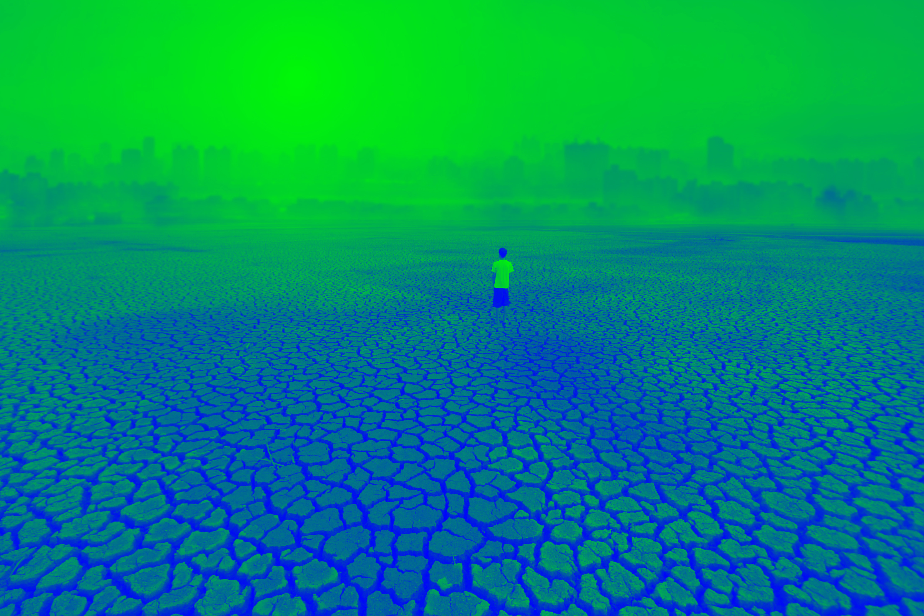
Atharrachadh na gnàth-shìde
Dè th’ ann an COP26?

Slide 2
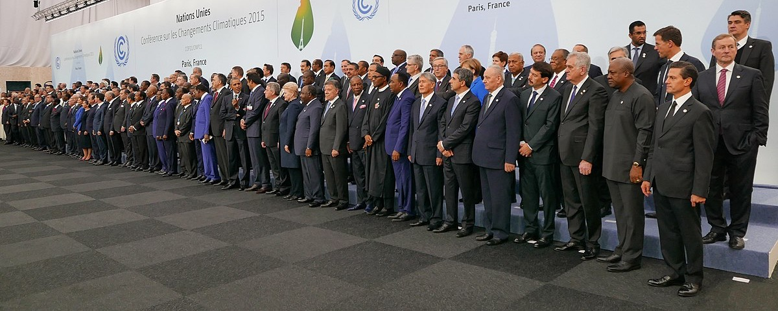
Dè th’ ann an COP26?
Anns an t-Samhain 2021, bidh mu 200 duine bho air feadh an t-saoghail a’ coinneachadh airson bruidhinn mu atharrachadh na gnàth-shìde.
’S e coinneamh uamhasach mhòr agus uamhasach chudromach a bhios innte.

Slide 3
Dè tha COP26 a’ ciallachadh?
Tha COP26 a’ ciallachadh ‘Conference Of the Parties’ agus seo an 26mh turas a tha iad air coinneachadh còmhla.

Slide 4
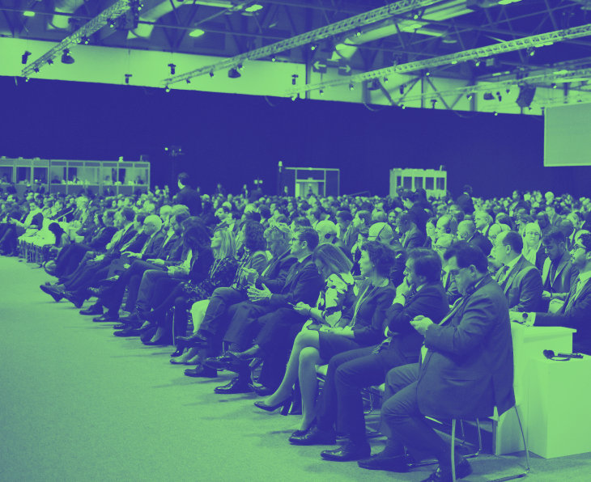
Carson?
Thig daoine bho air feadh an t-saoghail còmhla airson bruidhinn mu dheidhinn nas urrainn dhaibh a dhèanamh mu bhlàthachadh na cruinne.
Dh’aontaich iad gun obraicheadh iad uile còmhla air seo.
Bha iad a’ tuigsinn gur e cùis èiginn a th’ ann.

Slide 5
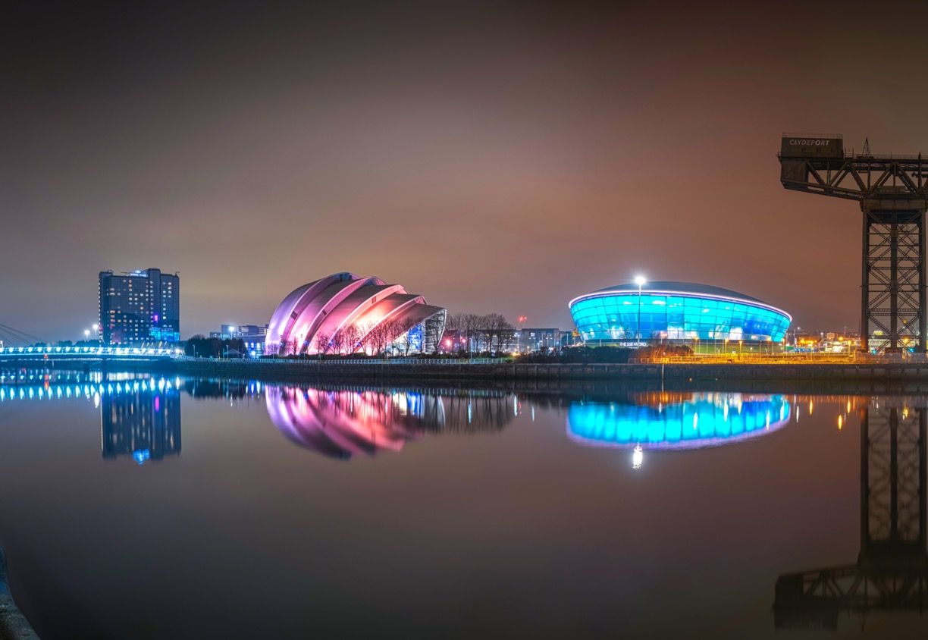
Cuin is Caite?
Bidh COP26 a’ tachairt aig an SECC ann an Glaschu, 1-12 Samhain 2021.
Seo a’ choinneamh as motha de cheannardan an t-saoghail a tha air a bhith anns an Rìoghachd Aonaichte a-riamh!
Bha COP25 ann am Madrid, An Spàinn an an 2019. Rinn Greta Thunberg òraid an sin a tha a-nis ainmeil. https://www.youtube.com/watch?v=KAJsdgTPJpU

Slide 6
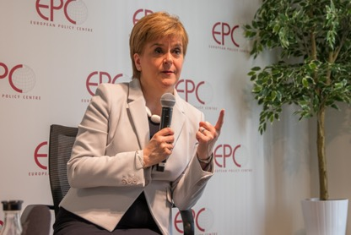
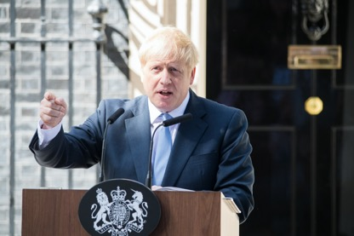
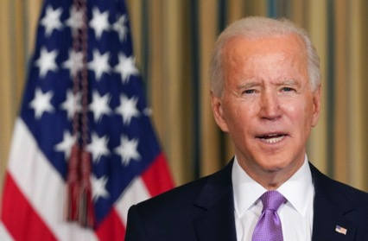
Cò bhios ann?
Bidh ceannardan ann às cha mhòr a h-uile dùthaich air an t-saoghal!
Bidh Ciad Mhinistear na h-Alba, Nicola Sturgeon, Prìomhaire Bhreatainn, Boris Johnson agus ceann-suidhe nan Stàitean Aonaichte, Joe Biden, nam measg.

Slide 7
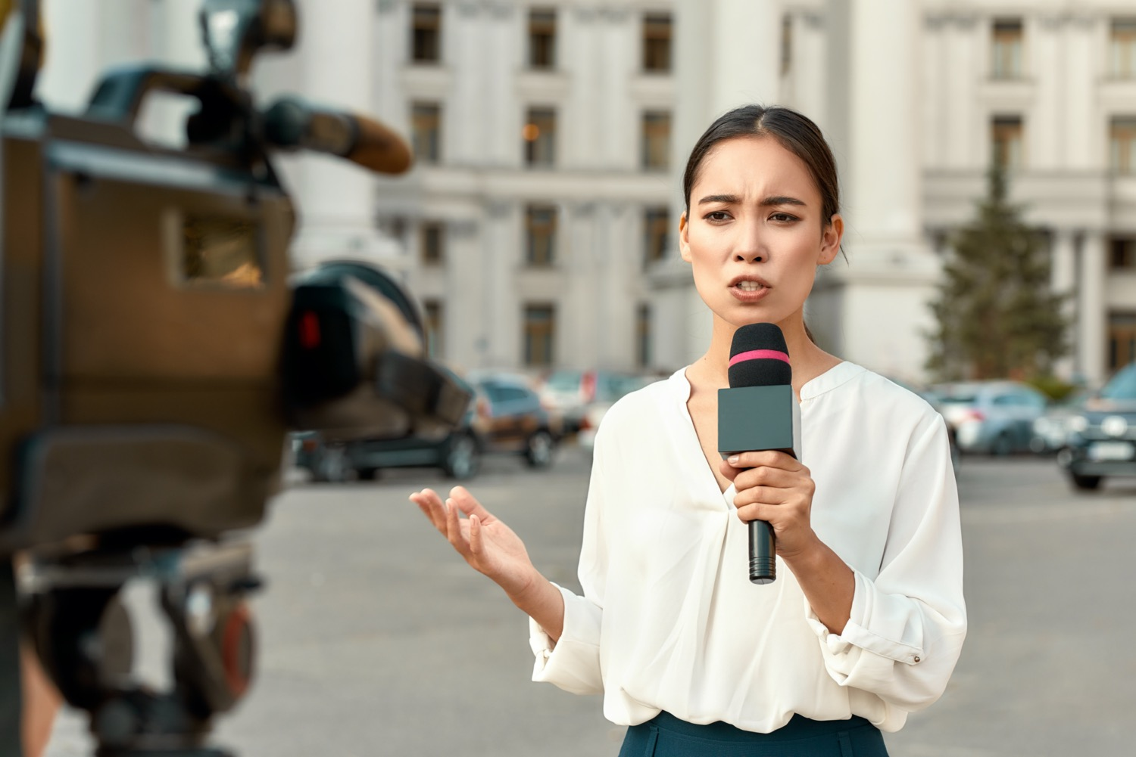
Cò bhios ann?
Bidh luchd-naidheachd ann bho air feadh an t-saoghail a’ dèanamh aithrisean naidheachd airson Tbh, rèidio, pàipearan-naidheachd agus na meadhanan sòisealta.

Slide 8
Cò bhios ann?
Bidh daoine ann bho chòrr is 2000 buidhnean aig a bheil ùidh ann an atharrachadh na gnàth-shìde, me, Greenpeace agus WWF.
Uile-gu-lèir bidh eadar 20,000 agus 25,000 duine ann

Slide 9
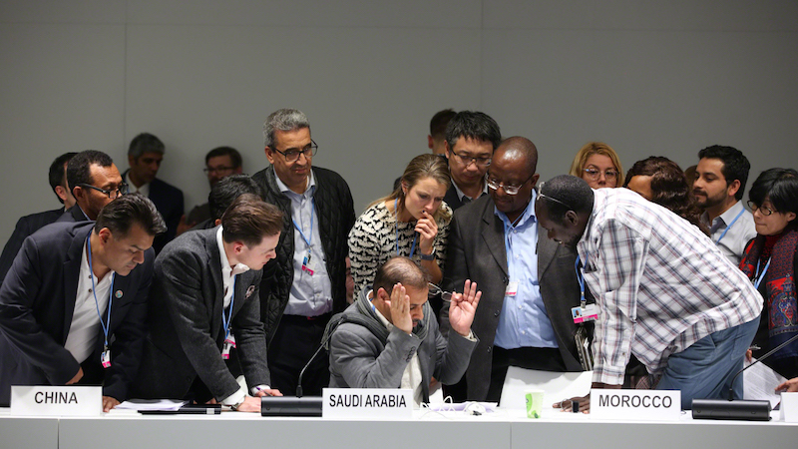
Dè bhios iad a’ bruidhinn mu dheidhinn?
Bidh na ceannardan a’ bruidhinn air dòighean a bhith nas uaine agus nas seasmhaiche, a’ toirt a-steach…

Slide 10
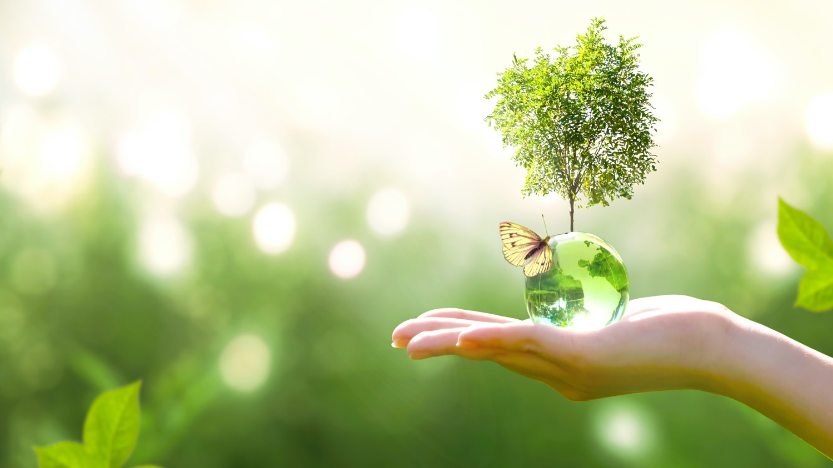
Nàdar
Cho cudromach ’s a tha nàdar dhan a’ phlanaid

Slide 11
Lùth
A’ gluasad nas luaithe gu connaidhean ath-nuadhachail air feadh an t-saoghail
A bheil thu ag aithneachadh na tha anns an dealbh seo?

Slide 12
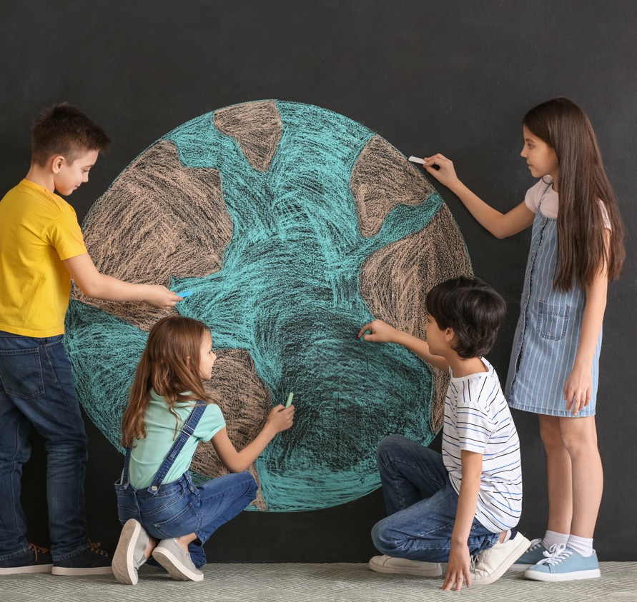
Gnè
A’ dèanamh cinnteach gu bheil na h-aon chothroman aig balaich agus nigheanan ann an gnìomhan atharrachadh na gnàth-shìde

Slide 13
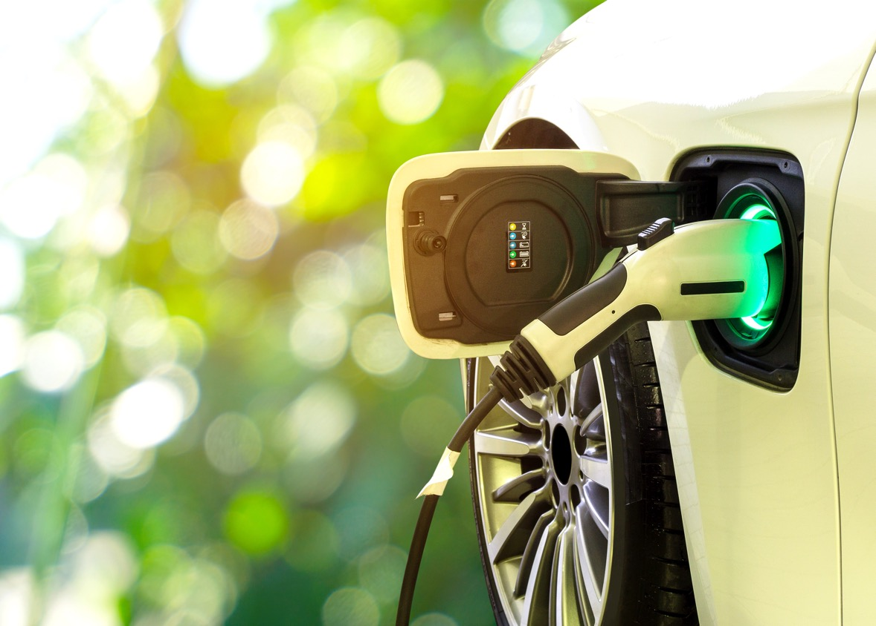
Còmhdhail
A’ gluasad gu càraichean, busaichean msaa a chleachdas lùth glan

Slide 14
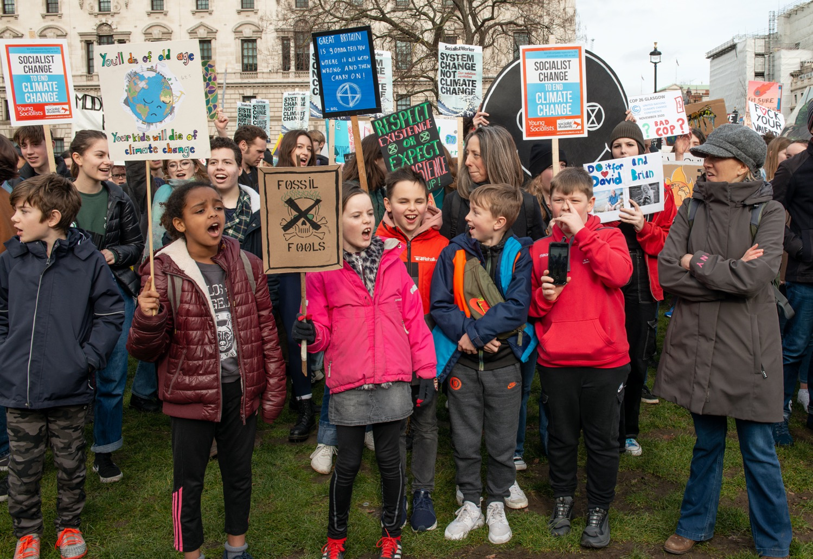
Òigridh
A’ dèanamh cinnteach gum bi daoine ag èisteachd ri daoine òga mu atharrachadh na gnàth-shìde

Slide 15
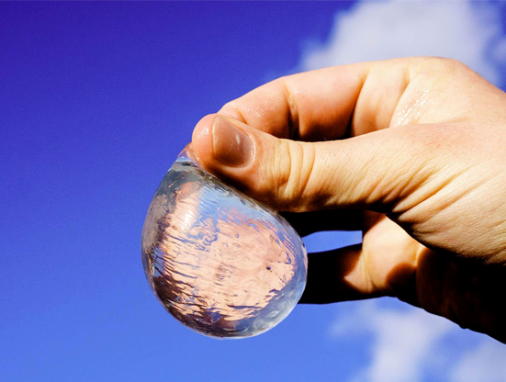
Mar a bhios saidheans agus innleachdan ùra a’ fuasgladh nan trioblaidean a th’ ann.
Saoil dè th’ anns an dealbh seo?
Botal bùirn a ghabhas ithe! Smaoinich na shàbhaileas seo de bhotail phlastaig bhon mhuir!

Slide 16
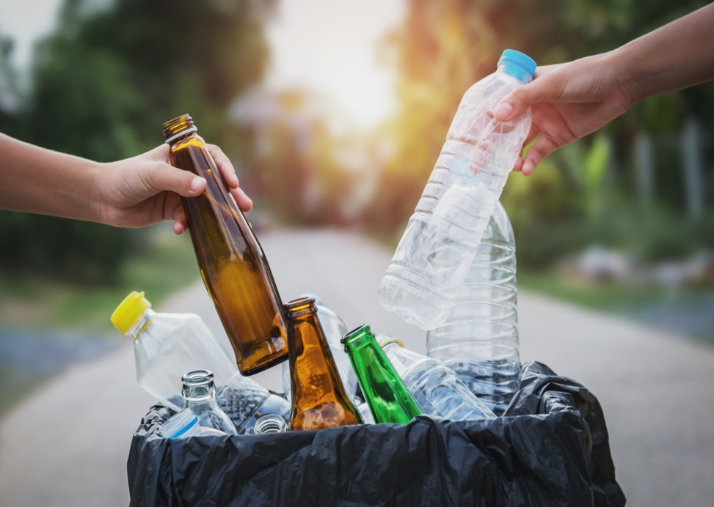
An urrainn dhòmhsa pàirt a ghabhail ann an COP26?
’S dòcha nach bi cothrom agad a dhol dhan SECC ann an Glaschu, ach tha tòrr rudan as urrainn dhut a dhèanamh mu atharrachadh na gnàth-shìde.
Fiù’ s le bhith a’ bruidhinn ri caraidean, nàbaidhean no teaghlach mu atharrachadh na gnàth-shìde, ’s dòcha gum brosnaich thu iad gu barrachd ionnsachadh barrachd agus gun dèan iad atharraichean beaga nam beatha a chuidicheas a’ phlanaid.

Slide 17
No dh’fhaodadh tu sgrìobhadh chun a’ bhall-pàrlamaid agad ag iarraidh orra barrachd a dhèanamh mu atharrachadh na gnàth-shìde. Inns dhaibh na tha THUSA a’ smaoineachadh a tha cudromach!
Dè dh’fhaodadh tusa a dhèanamh anns an sgoil, san teaghlach no sa choimhearsnachd airson a’ phlanaid a chuideachadh?

Slide 18
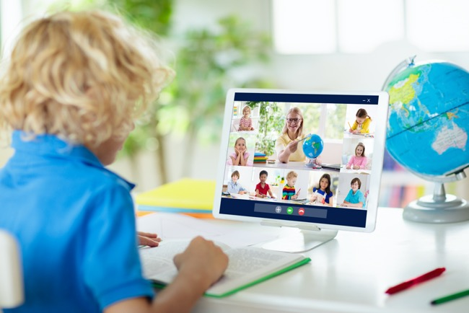
Bruidhinn ri clann ann an sgoil eile, anns an aon sgìre riut fhèin, no fad air falbh, airson faighinn a-mach na tha iad a’ dèanamh anns na sgoiltean aca mu atharrachadh na gnàth-shìde.
’S dòcha gum brosnaich sibh a chèile!

Slide 19
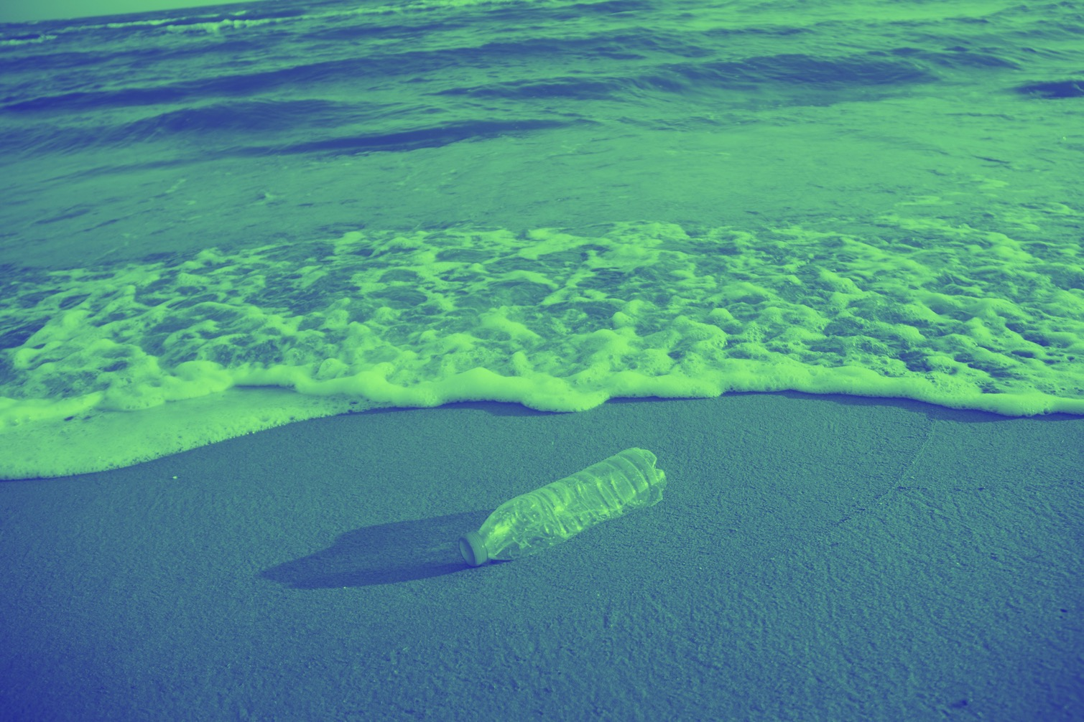
Teachdaireachd ann am botal
Nam b’ urrainn dhut rud sam bith a ràdh ris na ceannardan aig COP26, dè chanadh tu?
Tha Taigh Chearsabhagh, taigh-tasgaidh agus Ionad-ealain ann an Uibhist a Tuath, ag obair air pròiseact-ealain ag iarraidh air daoine sean is òg, air feadh an t-saoghail, teachdaireachd a chur ann am botail phlastaig ri lìbhreagadh gu COP26.
Airson pàirt a ghabhail, theirig gu:
https://www.taigh-chearsabhagh.org/gd/tachartasan/teachdaireachd-ann-am-botal/

Slide 20
A bheil thusa a’ smaoineachadh gu bheil COP26 cudromach?
Carson?

Slide 21
www.storlann.co.uk
www.gaelic.education

